Slide 1
Vállalkozás keresztény szemmel A vállalkozás és a közjó

Slide 2
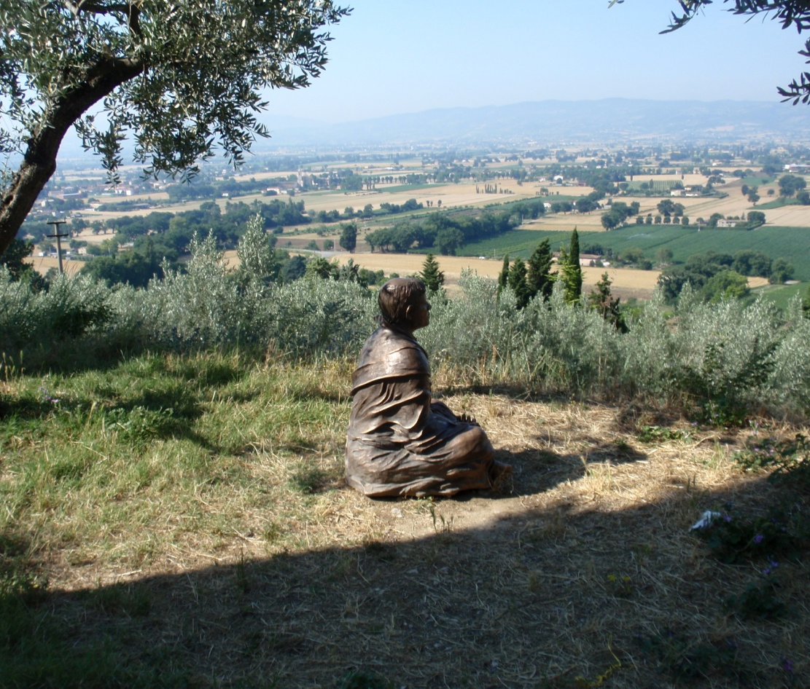
Miért vállalkozunk?
Nem lehet úgy élni, hogy ne vállalkoznánk valamire?
Küldetésünk van!

Slide 3
Mi a Gazdaság értelme , célja?
Közgazdasági elméletek
Keresztény elvek
A szűken rendelkezésre álló források minimális felhasználásával
a maximális nyereség elérése
optimális eszközkombinációval.
GS64 „A termelés végső rendeltetése…az ember szolgálata…figyelembe véve anyagi a szükségleteinek rendjét, illetve értelmi, erkölcsi, lelki és vallási életének igényeit, az emberről van szó, mégpedig bárkiről, bármely csoporthoz, fajhoz tartozzék és bármely világrészen lakjék is.”

Slide 4
A vállalkozás célja

Slide 5
A vállalkozás célja
Közgazdasági elméletek
Keresztény elvek
Notes:
Közgazdasági elméletek:
- Olyan emberi tevékenység, amelynek alapvető célja fogyasztói igények kielégítése nyereség elérése mellett.
- A reáleszközök összessége, amelyet tulajdonosa saját érdekeinek megfelelően működtet
Keresztény elvek:
Közvetlen célja
- anyagi szükségletek kielégítése
- a közjó szolgálata
Magasztos célja
- a Teremtő művének folytatása, testvéreik javát mozdítják elő, és személyesen hozzájárulnak az isteni terv történelmi megvalósításához ( GS34,57,67)

Slide 6
A vállalkozás célja
Közgazdasági elméletek
Keresztény elvek
Olyan emberi tevékenység, amelynek alapvető célja fogyasztói igények kielégítése nyereség elérése mellett.
A reáleszközök összessége, amelyet tulajdonosa saját érdekeinek megfelelően működtet
Közvetlen célja
- anyagi szükségletek kielégítése
- a közjó szolgálata
Magasztos célja
- a Teremtő művének folytatása, testvéreik javát mozdítják elő, és személyesen hozzájárulnak az isteni terv történelmi megvalósításához ( GS34,57,67)

Slide 7
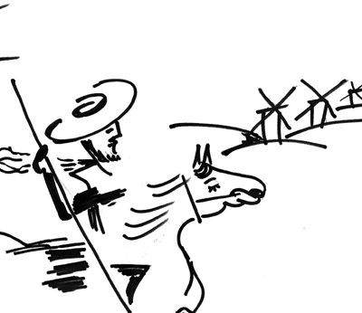
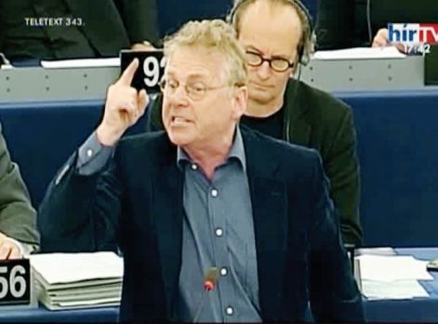
Mi a közjó?
SZÁMOS OLDALRÓL TÖRTÉNŐ MEGKÖZELÍTÉS!
Notes:
SZÁMOS OLDALRÓL TÖRTÉNŐ MEGKÖZELÍTÉS
KÉRDÉS::: HA AZ ÉRDEKRŐL BESZÉLÜNK MI A KÉT LEGALAPVETŐBB MEGJELENÉSI FORMÁJA
Érdekek
* egyéni
* közösségi
Adam Smith – láthatatlan kéz
Condorcet – logikai lehetetlenség elérni az általános célokat, kizárólag egyéni vágyakon keresztül
Kennet Arrow : „ nem létezik olyan rendszer, amely képes lenne tökéletes koherenciát létrehozni az egyéni és a közösségi érdek között – kivéve persze a diktatúrát.

Slide 8
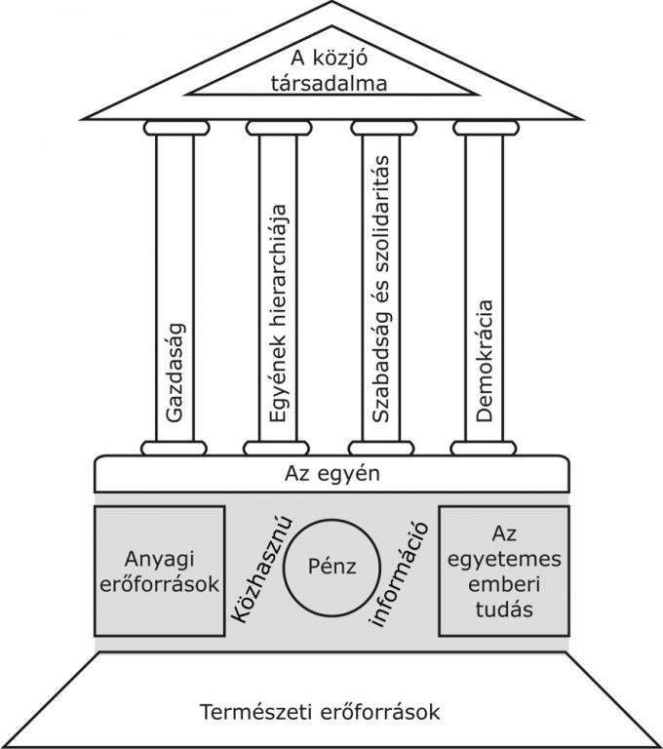
Mi a közjó?
Notes:
SZÁMOS OLDALRÓL TÖRTÉNŐ MEGKÖZELÍTÉS
KÉRDÉS::: HA AZ ÉRDEKRŐL BESZÉLÜNK MI A KÉT LEGALAPVETŐBB MEGJELENÉSI FORMÁJA
Érdekek
* egyéni
* közösségi
Adam Smith – láthatatlan kéz
Condorcet – logikai lehetetlenség elérni az általános célokat, kizárólag egyéni vágyakon keresztül
Kennet Arrow : „ nem létezik olyan rendszer, amely képes lenne tökéletes koherenciát létrehozni az egyéni és a közösségi érdek között – kivéve persze a diktatúrát.

Slide 9
Mi a közjó?
SZÁMOS OLDALRÓL TÖRTÉNŐ MEGKÖZELÍTÉS
TISZTÁZÁS
Notes:
Érdekek
* egyéni
* közösségi
Adam Smith – láthatatlan kéz
Condorcet – logikai lehetetlenség elérni az általános célokat, kizárólag egyéni vágyakon keresztül
Kennet Arrow : „ nem létezik olyan rendszer, amely képes lenne tökéletes koherenciát létrehozni az egyéni és a közösségi érdek között – kivéve persze a diktatúrát.

Slide 10
Mi a közjó?
SZÁMOS OLDALRÓL TÖRTÉNŐ MEGKÖZELÍTÉS
TISZTÁZÁS
* ÉRDEKEK
Notes:
Érdekek
* egyéni
* közösségi
Adam Smith – láthatatlan kéz
Condorcet – logikai lehetetlenség elérni az általános célokat, kizárólag egyéni vágyakon keresztül
Kennet Arrow : „ nem létezik olyan rendszer, amely képes lenne tökéletes koherenciát létrehozni az egyéni és a közösségi érdek között – kivéve persze a diktatúrát.

Slide 11
Mi a közjó?
SZÁMOS OLDALRÓL TÖRTÉNŐ MEGKÖZELÍTÉS
TISZTÁZÁS
Érdekek
* egyéni
* közösségi
Adam Smith – láthatatlan kéz
Condorcet – logikai lehetetlenség elérni az általános célokat, kizárólag egyéni vágyakon keresztül
Kennet Arrow : „ nem létezik olyan rendszer, amely képes lenne tökéletes koherenciát létrehozni az egyéni és a közösségi érdek között – kivéve persze a diktatúrát.
Notes:
Adam Smith – láthatatlan kéz
Condorcet – logikai lehetetlenség elérni az általános célokat, kizárólag egyéni vágyakon keresztül
Kennet Arrow : „ nem létezik olyan rendszer, amely képes lenne tökéletes koherenciát létrehozni az egyéni és a közösségi érdek között – kivéve persze a diktatúrát.

Slide 12
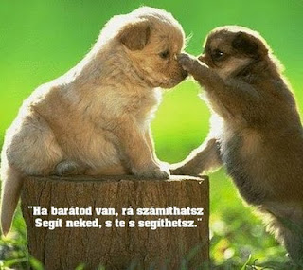
Az egyéni és a kollektív érdek szembeállítása
Notes:
Illogikus, mert
Minden egyéni érdekben egyben közösségi érdek is megjelenik.
Az egyéni érdekek az egyének szintjén egyrangúak.
Egyéni érdekeink számosak és különbözőek, amelyek folyamatosan
oszcillálnak és szembekerülnek egymással az egyén teljes létezése során
Érdekek egyenlősége : szigorú értékegyezőség, tekintet nélkül
azok tartamára és szociális hatására „új politikai ortodoxia”

Slide 13
Az egyéni és közösségi érdek paradoxona
Notes:
Minden kísérlet, amely egyesíteni akar egy társadalmat, egy csoportot, vagy egy vállalkozást egy érdek körül, valójában csak az egyik tagjának a másiktól való különbözőségét hangsúlyozza.
Egy egyén, egy társadalom, egy közösség, vagy egy társas vállalkozás sajátos, csak rá jellemző érdeke az, amely biztosítja az identitását is egyben.
Azt kérni, hogy egyesítse saját érdekeit, más résztvevő felek érdekeivel, azért hogy létrejöjjön egy közös érdek, egyben azt is jelenti, hogy azt kérik tőle, hogy mondjon le saját identitásának egy részéről.
Az érdek az identitást határozza meg a különbözőségen keresztül.
Kizárólagos megközelítés: azok, akik nem tartoznak a csoporthoz, azok MÁSOK
Az érdek úgy tűnik, inkább hajlamos elválasztani az egyéneket és a csoportokat sem mint összekötni.

Slide 14
Az egyéni és közösségi érdek paradoxona
Minden kísérlet, amely egyesíteni akar egy társadalmat, egy csoportot, vagy egy vállalkozást egy érdek körül, valójában csak az egyik tagjának a másiktól való különbözőségét hangsúlyozza.
Egy egyén, egy társadalom, egy közösség, vagy egy társas vállalkozás sajátos, csak rá jellemző érdeke az, amely biztosítja az identitását is egyben.
Azt kérni, hogy egyesítse saját érdekeit, más résztvevő felek érdekeivel, azért hogy létrejöjjön egy közös érdek, egyben azt is jelenti, hogy azt kérik tőle, hogy mondjon le saját identitásának egy részéről.
Az érdek az identitást határozza meg a különbözőségen keresztül.
Kizárólagos megközelítés: azok, akik nem tartoznak a csoporthoz, azok MÁSOK
Az érdek úgy tűnik, inkább hajlamos elválasztani az egyéneket és a csoportokat sem mint összekötni.

Slide 15
Arisztotelész: Nikomakhoszi etika
„jó az, amire minden irányul”
„ a legfőbb jónak tökéletesnek kell lennie.”
„amit önmagáért választunk. Azt feltétlenül tökéletesebbnek nevezzük, mint azt, amit nemcsak magáért, hanem másért is választunk.”
„Egyetemes értelemben tökéletesnek azt nevezzük, amit mindig csupán önmagáért és sohasem másért választunk. Ilyennek mondjuk legelsősorban a boldogságot.”

Slide 16
A JÓ mindenki számára más és más!
A jó annyi, ahányan vagyunk.
A JÓ partikuláris és az univerzális jellege nem ellentétesek egymással, hanem különbözőségük időbeli és minden egyes pillanatban megvan a maguk igaza és ugyanarra az eredményre jutnak.

Slide 17
Közjó – mi lehet akkor
Talán a fentiek mindösszesen?
Notes:
Vagy azok
megfelelő megoldása az összes érintett (egyén és a közösség) számára,
Kapcsolat az egyéni és a közösségi érdekek között,
Kapcsolat a közösségi és az univerzális között,
Úgy hogy egyik sem szakad el a realitástól
A közjó elsősorban az anyagi javak és a közös javak fogalmára hat vissza, amelyet a közösség használ!

Slide 18
Közjó – mi lehet akkor
Talán a fentiek mindösszesen?
megfelelő megoldása az összes érintett (egyén és a közösség) számára,
Kapcsolat az egyéni és a közösségi érdekek között,
Kapcsolat a közösségi és a univerzális (transzendens) között,
Úgy hogy egyik sem szakad el a realitástól
A közjó elsősorban az anyagi javak és a közös javak fogalmára hat vissza, amelyet a közösség használ!

Slide 19
A közös szabályokon nyugvó megegyezés mindenkitől megköveteli az azonos értékreferenciákat, amelyből már egy magasabb cél, a Közjó vezethető le.
„ a Közjó végül is nem más mint a morális javak társadalmi és közösségi dimenziója.” Nicolas Michel
A Közjó három fő eleme:
Az emberi létezésnek és magának az embernek a tisztelete
Elkötelezett viszony a társadalmi jólét és a közösség fejlődése mellett
Béke – kettős értelemben – biztonság és fenntarthatóság

Slide 20
Az egyén közönye
Jó az egyénnek
Társadalom
közöny
Cinizmus
Individualizmus
Általános érdek
Totalitarizmus
Jó a társadalomnak
Közjó
Notes:
A Közjó elérése, megvalósítása roppant nehéz feladat, mert úgy kel másoknak jót tennünk, mintha azt magunknak tennénk.

Slide 21
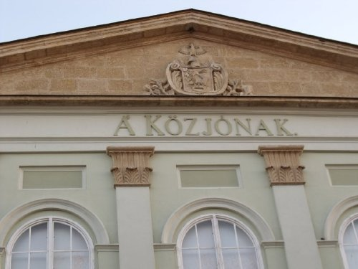

Caritas in Veritate, közjó és az üzleti vállakozás
Notes:
Politikusok, gazdasági szakemberek, politológusok szinte minden oldalról elismeréssel nyilatkoztak az enciklikáról, ami talán nagyobb visszhangot keltett az egyházon kívül, mint azon belül. Nem is baj, ha a korunk helyzetét, problémáit átfogóan, szinte minden oldalról elemző pápai dokumentumot a világiak, sőt, a nem hívők ilyen lelkesen forgatják.
Az enciklika szövegében mindenki rögtön talált olyan részeket, amelyek a saját elgondolásaihoz jól illeszkednek, mintegy igazolva meglátásait, az általa követett irányt. Noha evidens, hogy XVI. Benedek nem kapitalista, és nem is szocialista, s még kevésbé liberális, az is nyilvánvaló volt, rögtön az elején, hogy mindenki meg fogja kísérelni „a maga oldalára” állítani a Szentatyát. Valójában a pápa nem más mint katolikus. Bármennyire magától értetődőnek tűnik is a jelző, a Caritas in veritate tartalma és fogadtatása nyújtja ennek talán a legjobb tanúbizonyságát.
A pápa katolikus, vagyis egyetemes, és elemzése-útmutatása is egyértelműen egyetemes. Nem csupán azért, mert minden jó szándékú embert meg kíván szólítani, hanem elsősorban módszere miatt. Tudniillik felülemelkedik az egyes gazdasági, politikai és társadalmi irányzatokon, illetve ideológiákon, hogy rámutasson arra, mi teszi egyedül lehetővé az igazi fejlődést, a békés és rendezett társadalmi együttélést, a közjó megvalósulását. S közben tulajdonképpen nem mond újat. Csak azt, amit az egyház kétezer éve hirdet, mert hirdetnie kell: az embert és a világot Isten teremtette és szeretetével vonzza magához; s csak akkor működnek jól a dolgok, ha ennek a hívásnak-hivatásnak megfelelnek.
Így hát a pápa kijelentheti például, hogy a piac, ráadásul a szabadpiac (!) jó, mert hozzájárul újabb gazdagság megtermeléséhez és széleskörű elosztásához, jólétet teremtve. Ugyanakkor rámutat, hogy a piac nem attól szabad, és nem akkor működik jól, ha nincsenek szabályai. Elsősorban erkölcsi szabályai, amelyeket a piaci működés minden fázisában be kell tartani. Ugyanez érvényes a többi gazdasági tevékenységre is: a befektetésekre, a pénzügyi műveletekre, a delokalizált termelésre, az erőforrás- és energiagazdálkodásra, de legfőképpen a foglalkoztatásra.
Hasonló megfontolások vezetik a pápát, amikor a közhatalom szerepéről értekezik. Óva int attól, hogy az államot mint központi szereplőt elhamarkodottan „temessük”, sőt egyenesen az állami funkciók erősödését vetíti előre, méghozzá sajátosan politikai vonatkozásban. Az állam feladata azon őrködni, s azt előmozdítani, hogy az egyes gazdasági, társadalmi és politikai szereplők a közjó megvalósulásán munkálkodjanak. Egyáltalán nem kell tehát az államnak kivonulnia a gazdaságból, és nem lehet a közjóval összefüggő minden célkitűzés megvalósulását a piacra bízni.
Viszont azt sem tartja kívánatosnak az enciklika, hogy az állam rátelepedjen az élet minden területére, vagy akár csak a gazdaságra. Kevesen írtak a pápánál szebben a vállalkozásról, mint az ember Isten-adta szabadságának és felelősségének legjobb kifejeződéséről. A szubszidiaritásnak az államon belül is érvényesülnie kell. Az erős állam mellett jelen levő erős civil szféra az, ami a szabadságot, és a polgárok felelősségvállalását a leginkább szolgálja.
A nemzetközi együttműködésnek szintén a szubszidiaritáson kell alapulnia: ne az erősebb joga, hanem a jog ereje érvényesüljön az államok között. Ugyanakkor az állam sem lehet abszolút ura a területén élőknek, ezért XVI. Benedek (itt csak egy félmondattal, de az ENSZ-ben elmondott beszédében sokkal egyértelműbben) szól a védelmi felelősség elvéről, melynek értelmében a nemzetközi közösségnek felelőssége olyan helyzetben beavatkozni, amikor valamely állam nem tudja, vagy nem akarja lakossága alapvető jogait biztosítani (ld. természeti vagy háborús válsághelyzetek). A nemzetközi közösségnek ezért megfelelő szervezetre van szüksége, hogy a rá háruló közhatalmat hatékonyan gyakorolhassa. Nem világkormányt szorgalmaz XVI. Benedek (mint pedig azt az első felületes kommentárok sugallták), hanem olyan, több központú kormányzati formát/tevékenységet, ami kezelni tudja az egyes nemzetek erejét meghaladó kihívásokat, mint a természetvédelem, a nemzetközi migráció, vagy a természeti erőforrások igazságos kiaknázása. Az ENSZ-et nevesíti is az enciklika, mint arra hivatott szervezetet, hogy a népek családjának, a globális testvériségnek testet adjon. Merthogy a globalizációt irányítani kell, nem pedig megijedni tőle és elutasítani – figyelmeztet a pápa. Hiszen az a népek fejlődését szolgálja, ha jól kezelik, és végső soron nem mást jelent, mint az emberek közötti kölcsönös függések egyre erősödő hálózatát (ha jól meggondoljuk, az egyház is valami hasonló megvalósítására hivatott...).
Az enciklika mindezen kitételeit azonban nem lehet megfelelően, azaz a szerző szándéka szerint értelmezni, s ennél fogva nem is lehet belőle a helyes útmutatást kiolvasni, ha nem abból indulunk ki, miről szól valójában a Caritas in veritate. Nem nehéz, már a címe elárulja: a szeretetről és az igazságról, s e kettő szerepéről az ember teljesértékű (vagyis minden vonatkozást érintő) fejlődésében. Meglepőnek hangozhat, de ha jobban megnézzük, a körlevél kicsit hasonlít Szent Pál szeretethimnuszára. Sorra veszi az emberi tevékenység nagy területeit a gazdaságtól, s annak ágazataitól a politikán át a kultúráig, a környezetvédelemig és a népesedéspolitikáig, hogy mindenütt rámutasson: ez mind jó, de ha szeretet nincsen benne, akkor félresiklik, mit sem ér.
Mindezek alapján a Caritas in veritate enciklikát joggal lehet a jövőbeni keresztény társadalmi-politikai cselekvés alapvetésének nevezni. Nincs mentség: itt a világos útmutatás, hogyan lehet a világot tényleg megváltoztatni. Nem úgy, mint az ideológiák akarták, hanem isteni hivatásának megfelelően. Ez volna ám az igazi forradalom!

Slide 22

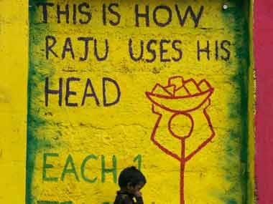
Caritas in Veritate, közjó és az üzleti vállakozás
Notes:
A vállalkozás önmagában „senki Közjavát” nem jeleníti meg, még a vállalkozás alapítóiét sem, még akkor sem, ha az életük egy jelentős részét teszik is rá!
Azoknál az embereknél, akik életüket teljes egészében a munkára áldozzák, az igazi veszély, hogy azt hiszik, hogy munkájuk társadalmilag hasznos.
A vállalkozások célja pedig
Növekedés
Nagyobb piaci részesedés
Amely viszont bezárja őket a két bűvszó csapdájába

Slide 23
Caritas in Veritate, közjó és az üzleti vállakozás
A vállalkozás önmagában „senki Közjavát” nem jeleníti meg, még a vállalkozás alapítóiét sem, még akkor sem, ha az életük egy jelentős részét teszik is rá!
Azoknál az embereknél, akik életüket teljes egészében a munkára áldozzák, az igazi veszély, hogy azt hiszik, hogy munkájuk társadalmilag hasznos.
A vállalkozások célja pedig
Növekedés
Nagyobb piaci részesedés
, amely viszont bezárja őket a két bűvszó csapdájába
Notes:
A vállalkozás önmagában „senki Közjavát” nem jeleníti meg, még a vállalkozás alapítóiét sem, még akkor sem, ha az életük egy jelentős részét teszik is rá!
Azoknál az embereknél, akik életüket teljes egészében a munkára áldozzák, az igazi veszély, hogy azt hiszik, hogy munkájuk társadalmilag hasznos.
A vállalkozások célja pedig
Növekedés
Nagyobb piaci részesedés
Amely viszont bezárja őket a két bűvszó csapdájába

Slide 24
A vállalkozás célja
Közgazdasági elméletek
Keresztény elvek
Olyan emberi tevékenység, amelynek alapvető célja fogyasztói igények kielégítése nyereség elérése mellett.
A reáleszközök összessége, amelyet tulajdonosa saját érdekeinek megfelelően működtet
Közvetlen célja
- anyagi szükségletek kielégítése
- a közjó szolgálata
Magasztos célja
- a Teremtő művének folytatása, testvéreik javát mozdítják elő, és személyesen hozzájárulnak az isteni terv történelmi megvalósításához ( GS34,57,67)

Slide 25
A vállalkozás célja
Közgazdasági elméletek
Keresztény elvek
A vállalkozást minden más olyan szervezettől, amely szintén emberi szükségletet elégít ki, megkülönbözteti a profitszerzés célja.
Enélkül nincs vállalat!
A vállalat nem csak gazdasági egység, hanem a társadalmi struktúra meghatározó része.
A nyereség nem bűn!
A vállalkozónak természetesen nyereséget kell termelnie.
A nyereség elérése a vállalkozó egyik társadalometikai kötelezettsége

Slide 26
Mi a vállalkozás működésének célja?
Profittermelés?
A részvényesek, vagy az érintettek érdekeinek szolgálata?
A megismerés/magatartás alapú irányítás
A vállalkozás felelős a saját emberi közösségéért, amelynek alapítása nem kizárólag a túlfűtött ego értékeinek megvalósítása kellett, hogy motiváljon, hanem inkább a képesség valamit együtt létrehozni, kapcsolatokat építeni.
Notes:
Ebben a vitában, senkinek sincs tiszta képe arról, hogy hol is van ebben a képben az ember?
St Thomas Univerity – Robert G. Kennedy idézve:
Először is egy vállalkozás sikere többféleképpen mérhető hatékonyan,
másodszor egy vállalkozás, mint közösség karaktere szükségképpen meghatározott,
harmadszor pedig, közösség tevékenységét önkéntesen végzi a társadalomban.

Slide 27
Harc? - Háborús vállalti retorika
Elfogadhatatlan, de gyakran alkalmazott:
A versenytársak szétzúzása,
Legyőzése,
A vevők meggyőzésének fegyvertára
Megvédeni a saját terrítóriumnkat,
Mozgósítás
Kiért működik?
Miért Működik?
Notes:
A közjó egy vágy és egy irány egyszerre. Vágy, az emberiség azon képességére, hogy az emberek egymás közti kapcsolatai harmonikusan fejlődjenek. Ez a remény üzenete. És egyben ez egy irány, amelynek a realitásokon kell alapulnia. Innen közelítve ez tett, tevékenység.

Slide 28

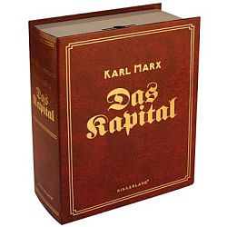
A NYERESÉG (PROFIT)
Rerum Novarum (1891)
Szemelvények : Marx: A tőke (1867)
A tiszta nyereség - a „profit” és a „kamat”, a munkás meg nem fizetett munkaórájától függ!
A nyereség nagysága felcsigázza a több nyereségre való farkasétvágyat.
Nyereségének normális forrása éppen a meg nem fizetett munka.
…a kenyérkereső munka a keresztény bölcselet fényében nem lealázó, hnem felemelő, mert az emberi élet fenntartásának tisztességes eszköze; ellenben rút és embertelen dolog az embereket a haszonszerzés puszta eszközeiként használni fel s őket többre nem becsülni, mint amennyit nyers munkaerejük ér.
Keltsen félelmet a gazdagokban Krisztus szokatlanul kemény fenyegetése (Lk 6,24-25), hogy egyszer számot kell adniuk javaik használatáról Istennek, a szigorú bírónak.
Notes:
Marx
Az első kötet 1867-ben jelent meg, és a második és a harmadik kötet is készült, ám időközben Marx váratlanul meghalt, és csak töredékes kéziratokat hagyott hátra. A második és harmadik kötetet barátja és társa, Friedrich Engels rendezte sajtó alá, ezek 1885-ben és 1894-ben jelentek meg.
A tiszta nyereség - a „profit” és a „kamat”, a munkás meg nem fizetett munkaórájától függ!
A nyereség nagysága felcsigázza a több nyereségre való farkasétvágyat.
Nyereségének normális forrása éppen a meg nem fizetett munka.
Rerum Novarum
…a kenyérkereső munka a keresztény bölcselet fényében nem lealázó, hanem felemelő, mert az emberi élet fenntartásának tisztességes eszköze; ellenben rút és embertelen dolog az embereket a haszonszerzés puszta eszközeiként használni fel s őket többre nem becsülni, mint amennyit nyers munkaerejük ér.
Keltsen félelmet a gazdagokban Krisztus szokatlanul kemény fenyegetése (Lk 6,24-25), hogy egyszer számot kell adniuk javaik használatáról Istennek, a szigorú bírónak.
R

Slide 29
A NYERESÉG (PROFIT)
Szemelvények : Marx: A tőke (1867)
Rerum Novarum (1891)
A tiszta nyereség - a „profit” és a „kamat”, a munkás meg nem fizetett munkaórájától függ!
A nyereség nagysága felcsigázza a több nyereségre való farkasétvágyat.
Nyereségének normális forrása éppen a meg nem fizetett munka.
…a kenyérkereső munka a keresztény bölcselet fényében nem lealázó, hanem felemelő, mert az emberi élet fenntartásának tisztességes eszköze; ellenben rút és embertelen dolog az embereket a haszonszerzés puszta eszközeiként használni fel s őket többre nem becsülni, mint amennyit nyers munkaerejük ér.
Keltsen félelmet a gazdagokban Krisztus szokatlanul kemény fenyegetése (Lk 6,24-25), hogy egyszer számot kell adniuk javaik használatáról Istennek, a szigorú bírónak.
Notes:
Marx
A tiszta nyereség - a „profit” és a „kamat”, a munkás meg nem fizetett munkaórájától függ!
A nyereség nagysága felcsigázza a több nyereségre való farkasétvágyat.
Nyereségének normális forrása éppen a meg nem fizetett munka.
Rerum Novarum
…a kenyérkereső munka a keresztény bölcselet fényében nem lealázó, hanem felemelő, mert az emberi élet fenntartásának tisztességes eszköze; ellenben rút és embertelen dolog az embereket a haszonszerzés puszta eszközeiként használni fel s őket többre nem becsülni, mint amennyit nyers munkaerejük ér.
Keltsen félelmet a gazdagokban Krisztus szokatlanul kemény fenyegetése (Lk 6,24-25), hogy egyszer számot kell adniuk javaik használatáról Istennek, a szigorú bírónak.
R

Slide 30
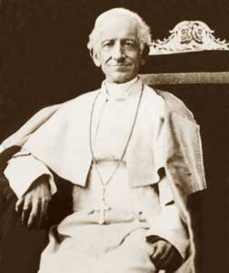
Rerum Novarum (1891)
Notes:
Természetesen senki sem tartozik másnak abból adni, ami saját vagy övéi szükségleteit elégíti ki, sőt még abból sem, amire tisztességes és társadalmi állásához illő megélhetéséhez formál igényt, ,,mert senki sem köteles nem megfelelő módon élni'' (II-II, 32, 6). Ha azonban szükségleteinkről, illetve a társadalmi helyzetünknek megfelelő életszínvonalról már gondoskodtunk, kötelességünk, hogy a feleslegből a szűkölködőknek adjunk: ,,Amiben bővelkedtek, abból adjatok alamizsnát'' (Lk 11,41). Nem formális jogi kötelesség ez - kivéve a végsőszükség esetét - , hanem a keresztény szereteté, amely persze törvényes követelésre jogot nem ad.

Slide 31
Rerum Novarum (1891)
Természetesen senki sem tartozik másnak abból adni, ami saját vagy övéi szükségleteit elégíti ki, sőt még abból sem, amire tisztességes és társadalmi állásához illő megélhetéséhez formál igényt, ,,mert senki sem köteles nem megfelelő módon élni'' (II-II, 32, 6). Ha azonban szükségleteinkről, illetve a társadalmi helyzetünknek megfelelő életszínvonalról már gondoskodtunk, kötelességünk, hogy a feleslegből a szűkölködőknek adjunk: ,,Amiben bővelkedtek, abból adjatok alamizsnát'' (Lk 11,41). Nem formális jogi kötelesség ez - kivéve a végsőszükség esetét - , hanem a keresztény szereteté, amely persze törvényes követelésre jogot nem ad.
Notes:
Természetesen senki sem tartozik másnak abból adni, ami saját vagy övéi szükségleteit elégíti ki, sőt még abból sem, amire tisztességes és társadalmi állásához illő megélhetéséhez formál igényt, ,,mert senki sem köteles nem megfelelő módon élni'' (II-II, 32, 6). Ha azonban szükségleteinkről, illetve a társadalmi helyzetünknek megfelelő életszínvonalról már gondoskodtunk, kötelességünk, hogy a feleslegből a szűkölködőknek adjunk: ,,Amiben bővelkedtek, abból adjatok alamizsnát'' (Lk 11,41). Nem formális jogi kötelesség ez - kivéve a végsőszükség esetét - , hanem a keresztény szereteté, amely persze törvényes követelésre jogot nem ad.

Slide 32
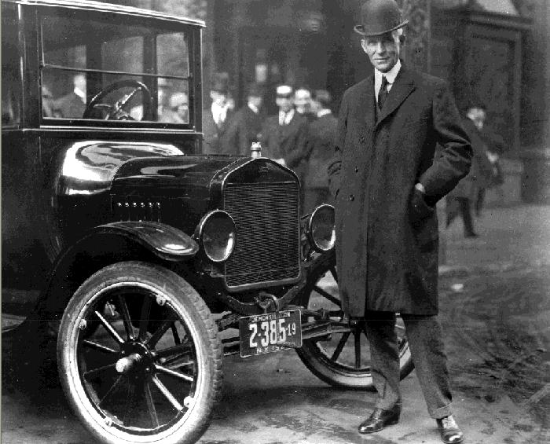
A nyereség Henry Ford szerint
Notes:
Ki mit tud Henry Fordról
A könyv bemutatása
„A nyereség három részre oszlik: az első rész a vállalaté, hogy szilárd, fejlődőképes és egészséges legyen, a második a munkásoké, akiknek segítségével jött létre a nyereség; a harmadik pedig bizonyos mértékben a közösségé is. A sikerrel járó vállalkozás mind a három félnek fizet osztalékot: a szervezőknek, a termelőknek és a vevőknek egyaránt!”

Slide 33
A nyereség Henry Ford szerint
„A nyereség három részre oszlik: az első rész a vállalaté, hogy szilárd, fejlődőképes és egészséges legyen, a második a munkásoké, akiknek segítségével jött létre a nyereség; a harmadik pedig bizonyos mértékben a közösségé is. A sikerrel járó vállalkozás mind a három félnek fizet osztalékot: a szervezőknek, a termelőknek és a vevőknek egyaránt!”
Notes:
Néhány idézet Henry Ford-tól:
Amikor úgy tűnik, hogy minden ellened van, emlékezz rá, hogy a repülő is a széllel szemben száll fel, nem vele együtt
A valóságban nem a munkaadó fizeti a béreket, hanem a termék, a vezetés pedig szervez; úgy szervezi a termelést, hogy a termékek képesek legyenek fizetni.
Ha a pénz jelenti számodra a függetlenséget, soha nem éred el. Az egyetlen igazi biztonságot, amit egy ember elérhet az életben a felhalmozott tudás, tapasztalat és képesség jelenti.
Ha a sikernek van titka, akkor az abban a képességben rejlik, hogy megértjük a másik ember nézőpontját és az ő szemszögéből is látjuk a dolgokat, nemcsak a sajátunkéból.
Vevőink minden színigényét ki tudjuk elégíteni, ha fekete kocsit rendelnek.
Nem építheted a hírnevedet arra, amit csak a jövőben fogsz létrehozni.
A kacsák csendben rakják le a tojásaikat, a tyúkok kotkodácsolnak, mint az eszeveszett. És mi a következmény? Az egész világ tyúktojást eszik
A legtöbb ember több időt és energiát fordít arra, hogy kerülgesse a problémákat, mint arra, hogy megragadja és megoldja őket.

Slide 34
Nyereség/ veszteség
Veszteség - vállalkozó vesztesége
- munkavállaló vesztesége
munkanélküliség
nemzetgazdasági teher növekedése
Egyéni célok,
Szervezeti célok

Slide 35
Gazdasági vállalkozás- vállalkozó az enciklikák szerint
„ a legfontosabb tőke, amelyet elsősorban kell védeni és értékelni, maga az ember, a személy a maga teljességében. (CV)
„az ember az egész gazdasági és társadalmi élet forrása, középpontja és végcélja(GS)
A gazdasági értékek mindig emberi értékek is, és a gazdaság működési hibáinak mindig megvan az ára az emberi oldalon is. (CV)
Notes:
„ a legfontosabb tőke, amelyet elsősorban kell védeni és értékelni, maga az ember, a személy a maga teljességében. (CV)
„az ember az egész gazdasági és társadalmi élet forrása, középpontja és végcélja(GS)
A gazdasági értékek mindig emberi értékek is, és a gazdaság működési hibáinak mindig megvan az ára az emberi oldalon is. (CV)

Slide 36
Gazdasági vállalkozás- vállalkozó az enciklikák szerint
A tökéletes vállalkozó egyben szervező, feltaláló, felfedező és hódító is.
Indítéka a létfenntartás mellett a kibontakozás, kreativitás, a vállalkozói szellem, a társadalmi presztízs és a vágy a közjó szolgálatára.
A vállalkozások régi modelljei eltűnőben vannak…….

Slide 37

Gazdasági vállalkozás- vállalkozó az enciklikák és tanítások szerint
A vállalkozás kizárólag a befektetők elvárásainak felelnek meg, míg végül társadalmi értékük erre korlátozódik.
Notes:
A vállalkozás kizárólag a befektetők elvárásainak felelnek meg, míg végül társadalmi értékük erre korlátozódik.
SPEKULATÍV ÉRTÉK
Visa
VALÓS TÁRSADALMI ÉRTÉK

Slide 38
Gazdasági vállalkozás- vállalkozó az enciklikák és tanítások szerint
A vállalkozás kizárólag a befektetők elvárásainak felelnek meg, míg végül társadalmi értékük erre korlátozódik
SPEKULATÍV ÉRTÉK
Visa
VALÓS TÁRSADALMI ÉRTÉK
Notes:
köv
Az állandó, hosszútávon gondolkodó management hiánya.

Slide 39
Gazdasági vállalkozás- vállalkozó az enciklikák és tanítások szerint
A vállalkozás kizárólag a befektetők elvárásainak felelnek meg, míg végül társadalmi értékük erre korlátozódik
Az állandó, hosszútávon gondolkodó management hiánya.
Notes:
Köv:
A termelés kiszervezése – gyengíti a vállalkozóban a felelősségérzetet az érintettekkel,

Slide 40
Gazdasági vállalkozás- vállalkozó az enciklikák és tanítások szerint
A vállalkozás kizárólag a befektetők elvárásainak felelnek meg, míg végül társadalmi értékük erre korlátozódik
Az állandó, hosszútávon gondolkodó management hiánya.
A termelés kiszervezése – gyengíti a vállalkozóban a felelősségérzetet az érintettekkel,
Notes:
A vállalkozói magatartás nem lehet egyedül a tulajdonosok érdeke
Caritas in Veritate

Slide 41
Gazdasági vállalkozás- vállalkozó az enciklikák és tanítások szerint
A vállalkozás kizárólag a befektetők elvárásainak felelnek meg, míg végül társadalmi értékük erre korlátozódik
Az állandó, hosszútávon gondolkodó management hiánya.
A termelés kiszervezése – gyengíti a vállalkozóban a felelősségérzetet az érintettekkel,
A vállalkozói magatartás nem lehet egyedül a tulajdonosok érdeke
Caritas in Veritate

Slide 42
A vállalat helye a társadalmi rendszerben - A vállalat társadalmi szerepe
Van-e helye az erkölcsnek a gazdaságban?

Slide 43
A vállalat helye a társadalmi rendszerben - A vállalat társadalmi szerepe
Van-e helye az erkölcsnek a gazdaságban?
Nincs és nem is kell, mert:
Notes:
Nincs és nem is kell, mert
-A klasszikus közgazdaságtan emberképe a homo oeconomicus racionális egoista, aki a gazdasági racionalitás alapelvének segítségével a saját haszna maximalizálására törekszik. Döntéseinél nem merülnek fel morális szempontok.
-A piaci mechanizmus hatékony allokációt biztosít és elősegíti az utilitarista felfogás szerinti legnagyobb jó kialakulását.
-A gazdasági versenynek megvannak a belső szabályozói. Hatékony jeleket biztosít (ár, bér), amelyek hatással vannak a cselekedetekre és teljesen szükségtelen az a külső szabályozás, amelyet az erkölcsi normák képviselnek.

Slide 44
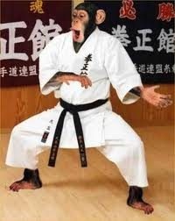
A vállalat helye a társadalmi rendszerben - A vállalat társadalmi szerepe
Van-e helye az erkölcsnek a gazdaságban?
Nincs és nem is kell, mert
-A homo oeconomicus racionális egoista, a saját haszna maximalizálására törekszik. Döntéseinél nem merülnek fel morális szempontok.

Slide 45
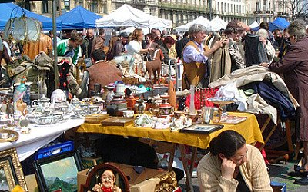
-- A piaci mechanizmus hatékony allokációt biztosít és elősegíti az utilitarista felfogás szerinti legnagyobb jó kialakulását.

Slide 46
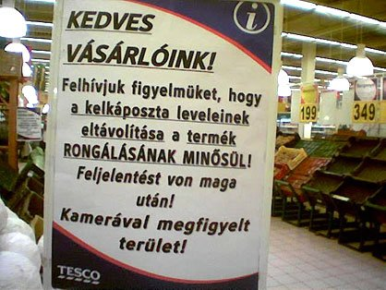
- A gazdasági versenynek megvannak a belső szabályozói.

Slide 47
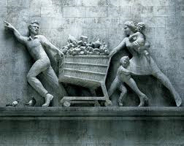
- amely hatékony jeleket biztosít (ár, bér), amelyek hatással vannak a cselekedetekre

Slide 48
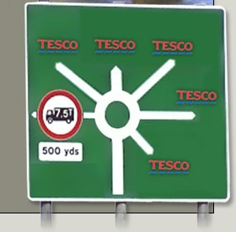
…….és teljesen szükségtelen az a külső szabályozás, amelyet az erkölcsi normák képviselnek

Slide 49
A vállalat helye a társadalmi rendszerben - A vállalat társadalmi szerepe
Van-e helye az erkölcsnek a gazdaságban?
Nincs és nem is kell, mert
-A klasszikus közgazdaságtan emberképe a homo oeconomicus racionális egoista, aki a gazdasági racionalitás alapelvének segítségével a saját haszna maximalizálására törekszik. Döntéseinél nem merülnek fel morális szempontok.
-A piaci mechanizmus hatékony allokációt biztosít és elősegíti az utilitarista felfogás szerinti legnagyobb jó kialakulását.
-A gazdasági versenynek megvannak a belső szabályozói. Hatékony jeleket biztosít (ár, bér), amelyek hatással vannak a cselekedetekre és teljesen szükségtelen az a külső szabályozás, amelyet az erkölcsi normák képviselnek.
Notes:
A verseny a résztvevőit olyan magatartásra kényszeríti, amely nemcsak hatékony, hanem tisztességes is, hiszen az ügyfelek a tisztességtelen vállalkozótól előbb-utóbb elfordulnak, és ezáltal a versenyből kizárják. Hagyni kell tehát, hogy az erkölcsös magatartást a piac belső szabályozói kényszerítsék ki.
Egyes morálfilozófusok és közgazdászok szerint - akik John Locke gondolatából indulnak ki -, a piacnak van egyfajta természetes erkölcsi értéke, ami abból adódik, hogy a gazdasági szerveződés keretében ez a legalkalmasabb intézmény az olyan természetes értékek védelmére, mint a szabadság és a magántulajdon.
A piacgazdaság egyes radikális hívei nemcsak az erkölcsi normák gazdasági érvényességét utasítják el, hanem magát az erkölcsöt is, mint a versennyel összeférhetetlen magatartásmódot. Azt állítják, hogy az erkölcs gazdaságtól idegen megfontolások alapján eltorzítja az árakat.

Slide 50
A verseny a résztvevőit olyan magatartásra kényszeríti, amely nemcsak hatékony, hanem tisztességes is, hiszen az ügyfelek a tisztességtelen vállalkozótól előbb-utóbb elfordulnak, és ezáltal a versenyből kizárják. Hagyni kell tehát, hogy az erkölcsös magatartást a piac belső szabályozói kényszerítsék ki.
Egyes morálfilozófusok és közgazdászok szerint - akik John Locke gondolatából indulnak ki -, a piacnak van egyfajta természetes erkölcsi értéke, ami abból adódik, hogy a gazdasági szerveződés keretében ez a legalkalmasabb intézmény az olyan természetes értékek védelmére, mint a szabadság és a magántulajdon.
A piacgazdaság egyes radikális hívei nemcsak az erkölcsi normák gazdasági érvényességét utasítják el, hanem magát az erkölcsöt is, mint a versennyel összeférhetetlen magatartásmódot. Azt állítják, hogy az erkölcs gazdaságtól idegen megfontolások alapján eltorzítja az árakat.

Slide 51
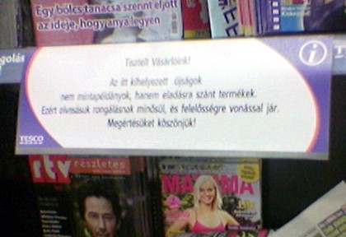
Erkölcs a gazdaságban – keret a vállalatok társadalmi rendszerben történő elhelyezéséhez
Igen, van! – érvek a tisztán erkölcsmentes gazdaság ellen:

Slide 52
Erkölcs a gazdaságban – keret a vállalatok társadalmi rendszerben történő elhelyezéséhez
Igen, van! – érvek a tisztán erkölcsmentes gazdaság ellen:
A szigorú önérdekkövetés, mint a gazdasági szereplők motivációja, nagyon leegyszerűsíti kérdést. A gazdasági cselekvés motivációja ugyanis összetett. Elfogadva a szigorú önérdekkövetést, megmagyarázhatatlanok lennének olyan jelenségek, mint például a csoportösszetartás vagy a japán munkamorál (Sen, 1987).
Notes:
A szigorú önérdekkövetés, mint a gazdasági szereplők motivációja, nagyon leegyszerűsíti kérdést. A gazdasági cselekvés motivációja ugyanis összetett. Elfogadva a szigorú önérdekkövetést, megmagyarázhatatlanok lennének olyan jelenségek, mint például a csoportösszetartás vagy a japán munkamorál (Sen, 1987).

Slide 53
Erkölcs a gazdaságban – keret a vállalatok társadalmi rendszerben történő elhelyezéséhez
Igen, van! – érvek a tisztán erkölcsmentes gazdaság ellen:
Az erkölcsi normák felesleges voltát hangoztatók előfeltételezik, hogy a tényleges piaci verseny nem tér el jelentősen az elméletileg feltétezett piaci versenytől. A tökéletes piac viszont egy absztrakció, amitől a valós piaci viszonyok jelentős mértékben eltérnek. Ebből az következik, hogy a piac nem tekinthető autonóm társadalmi szférának, amelyben csak belső meghatározottság érvényesül. Így az erkölcsi normák külsődlegességét és egyben felesleges voltát hangoztató érv is elveszti bizonyító erejét.
Notes:
Az erkölcsi normák felesleges voltát hangoztatók előfeltételezik, hogy a tényleges piaci verseny nem tér el jelentősen az elméletileg feltétezett piaci versenytől. A tökéletes piac viszont egy absztrakció, amitől a valós piaci viszonyok jelentős mértékben eltérnek. Ebből az következik, hogy a piac nem tekinthető autonóm társadalmi szférának, amelyben csak belső meghatározottság érvényesül. Így az erkölcsi normák külsődlegességét és egyben felesleges voltát hangoztató érv is elveszti bizonyító erejét.

Slide 54
Erkölcs a gazdaságban – keret a vállalatok társadalmi rendszerben történő elhelyezéséhez
Igen, van! – érvek a tisztán erkölcsmentes gazdaság ellen:
A gazdálkodás során negatív extern hatások léphetnek fel, amelyek nem a piaci viszonyokon keresztül érvényesülnek. Ilyen például a környezetszennyezés problémája.
Notes:
A gazdálkodás során negatív extern hatások léphetnek fel, amelyek nem a piaci viszonyokon keresztül érvényesülnek. Ilyen például a környezetszennyezés problémája.

Slide 55
Erkölcs a gazdaságban – keret a vállalatok társadalmi rendszerben történő elhelyezéséhez
A tényleges piac egyenlőtlen elosztást eredményez, amely nem maximalizálja a társadalmi hasznot.

Slide 56
Erkölcs a gazdaságban – keret a vállalatok társadalmi rendszerben történő elhelyezéséhez
Az utilitarizmus nem biztosít az alapvető polgári és politikai jogok számára megfelelő alapot, mivel a társadalmat az egymástól elkülönült egyének puszta együtteseként fogja fel. A „legnagyobb boldogságot a legtöbb ember számára” elv megteremti annak a lehetőségét, hogy egyeseket kizárjanak az alapvető polgári és politikai jogokból a többség érdekére hivatkozva (Rawls, 1971).
Notes:
A versenyt nem egymástól elszigetelt egyének kalkulatív viselkedése alakítja ki, ahogy a neoklasszikus közgazdaságtan hirdeti, hanem a verseny akkor virágzik, ha a társadalmi kötelékek elég erősek ahhoz, hogy meglegyen a bizalom, és alacsonyak legyenek a tranzakciós költségek, de azért ne nyomják el az emberek csere-orientációját (Etzioni, 1988).
Bár a gazdálkodók versengenek egymással, hiszen egyéni érdekeik számottevően ellentétesek, de vannak közös érdekeik is, és az utóbbiak együttműködésre és érdekeik kölcsönös figyelembevételére késztetik őket. Az eredményes gazdasági tevékenység feltételezi, hogy a felek szerződéseiket megtartják. Minden jogállam törvényekkel szabályozza a szerződők kötelességeit és jogait. Ha nem bízhatnak egymásban, hanem csak a jogi szankciók kényszerítő erejére számíthatnak, hosszadalmas és költséges procedúra elé néznek.

Slide 57
Az erkölcsi szabályozás szükségessége
A versenyt nem egymástól elszigetelt egyének kalkulatív viselkedése alakítja ki, ahogy a neoklasszikus közgazdaságtan hirdeti, hanem a verseny akkor virágzik, ha a társadalmi kötelékek elég erősek ahhoz, hogy meglegyen a bizalom, és alacsonyak legyenek a tranzakciós költségek, de azért ne nyomják el az emberek csere-orientációját (Etzioni, 1988).
Bár a gazdálkodók versengenek egymással, hiszen egyéni érdekeik számottevően ellentétesek, de vannak közös érdekeik is, és az utóbbiak együttműködésre és érdekeik kölcsönös figyelembevételére késztetik őket. Az eredményes gazdasági tevékenység feltételezi, hogy a felek szerződéseiket megtartják. Minden jogállam törvényekkel szabályozza a szerződők kötelességeit és jogait. Ha nem bízhatnak egymásban, hanem csak a jogi szankciók kényszerítő erejére számíthatnak, hosszadalmas és költséges procedúra elé néznek.
Notes:
Sokan vélekednek úgy, hogy a gazdasági versengés résztvevőit elsődlegesen a haszonszerzés vezeti, és ha e cél elérése azt kívánja, könnyen túlteszik magukat minden erkölcsi gátláson és aggályon. Minthogy a piac ellenzői az erkölcstant az emberséges magatartás iskolájának tarják, arra a következtetésre jutnak, hogy a piac a társadalom egyik antihumánus intézménye.

Slide 58
Erkölcs a gazdaságban – keret a vállalatok társadalmi rendszerben történő elhelyezéséhez
Sokan vélekednek úgy, hogy a gazdasági versengés résztvevőit elsődlegesen a haszonszerzés vezeti, és ha e cél elérése azt kívánja, könnyen túlteszik magukat minden erkölcsi gátláson és aggályon. Minthogy a piac ellenzői az erkölcstant az emberséges magatartás iskolájának tarják, arra a következtetésre jutnak, hogy a piac a társadalom egyik antihumánus intézménye.

Slide 59
Minden gazdasági döntés erkölcsi jellegű következményekkel jár ( CV37)

Slide 60
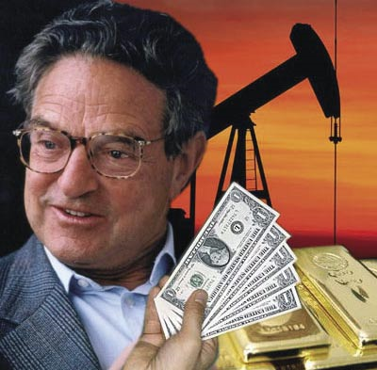
Minden gazdasági döntés erkölcsi jellegű következményekkel jár ( CV37)

Slide 61
Minden gazdasági döntés erkölcsi jellegű következményekkel jár ( CV37)
A világtörténelem filozófiájában Hegel egy meglehetősen aggasztó történelmi mechanizmusra hívta fel a figyelmet, mely szerint az egyes civilizációk az őket létrehozó princípiumok beteges eltúlzása, felnagyítása következtében hullanak szét. Én, aki a nemzetközi pénzpiacokon szereztem vagyonomat, ma attól félek, hogy a szabadversenyes kapitalizmus korlátlan terjedése és a piaci értékek behatolása az élet valamennyi szférájába nyitott és demokratikus társadalmunk jövőjét fenyegeti. A nyílt társadalom fő ellensége ma már nem a kommunizmus, hanem a kapitalizmus fenyegetése. …
…Ha egyáltalán beszélhetünk ma általánosan jellemző vélekedésről a nyugati társadalomban, az nem más, mint a piac mágikus erejébe vetett hit. A szabadversenyes kapitalizmus elmélete szerint a közjót azzal lehet a legjobban szolgálni, ha mindenki korlátok nélkül törekedhet saját érdekeinek….

Slide 62
Minden gazdasági döntés erkölcsi jellegű következményekkel jár ( CV37)
kielégítésére. Csakhogy, ha ezt az elképzelést nem tompítja az egyéni érdekek fölött álló közérdek felismerése, mostani társadalmi rendszerünk – mely bár korántsem tökéletes, megfelel a nyílt társadalom követelményeinek – előbb-utóbb össze fog omlani. A túlzott individualizmus, a túlságosan kiélezett verseny és az együttműködés hiánya éppúgy végzetes lehet. …
…Ahogy a piaci mechanizmus kiterjesztette befolyását, az a fikció, hogy az emberek egy adott, nem piaci értékrendszer alapján cselekszenek, egyre nehezebben lett fenntartható. A reklám, a marketing, még a csomagolás is befolyásolja az emberek választásait, s nem – ahogy a laissez-faire elmélet állítja – pusztán válaszol rájuk. Az emberek pedig, ahogy egyre bizonytalanabbak értékeikben, egyre inkább a pénzt és a sikert választják az érték kritériumaként.
Ami drágább, azt jobbnak is tartják. Ami valaha hivatás volt, ma üzlet. Azokat a politikusokat, akik a választási hadjáratban olyan elvekért állnak ki, amelyek nem gyarapítják szavazataikat, leírják, mint tehetségtelen amatőrt. Ami valaha pusztán az adásvétel eszköze volt, ma az alapvető értékek meghatározója, s ezzel megfordítja a közgazdasági elméletek által posztulált relációt. A siker kultusza váltotta fel az elvekben való hitet. A társadalom horgony eloldódott…” (Soros, 1997).
Notes:
Smith "természetes rendnek" nevezte azokat a feltételeket, amelyek közt a leghatékonyabban valósul meg az önző érdek és a gazdasági fejlődés spontán törvényeinek jótékony hatása. Ez a "laissez faire" (ejtsd: lesszé fer) elve. Eszerint, ha minden egyes ember gazdasági cselekvése végső soron a társadalom javát szolgálja, akkor ezt a cselekvést semmivel sem szabad korlátozni. Smithnél a "laissez faire" konkrétan a következőket jelentette: 1. a munkaerő mobilitását; 2. a földek teljesen szabad adásvételét; 3. az ipar és a belkereskedelem állami szabályozásának megszüntetését; 4. a szabad külkereskedelmet.
Smith szerint a társadalom gazdagsága két tényezőtől függ: 1. a termelő munkával foglalkozó lakosság hányadától, és 2. a munka termelékenységétől, melyet a munkamegosztás határoz meg. (Az üzemen belüli és az egyes termelők közötti munkamegosztás között viszont nem tett különbséget.)

Slide 63
a vállalat társadalmi környezetbe való beilleszkedésének 4 szférája:

Slide 64
A vállalat társadalmi környezetbe való beilleszkedésének 4 szférája:
kulturális (társ-i normák)

Slide 65
a vállalat társadalmi környezetbe való beilleszkedésének 4 szférája:
kulturális (társ-i normák)
alapvető intézmények szintje (társ. működését szabályozó szervezeti keret, pl. koordinációs mechanizmusok)

Slide 66
a vállalat társadalmi környezetbe való beilleszkedésének 4 szférája:
kulturális (társ-i normák)
alapvető intézmények szintje (társ. működését szabályozó szervezeti keret, pl. koordinációs mechanizmusok)
konkrét szervezetek és kapcsolatok (vállalatok, szerződések, működési alapelvek)

Slide 67
a vállalat társadalmi környezetbe való beilleszkedésének 4 szférája:
kulturális (társ-i normák)
alapvető intézmények szintje (társ. működését szabályozó szervezeti keret, pl. koordinációs mechanizmusok)
konkrét szervezetek és kapcsolatok (vállalatok, szerződések, működési alapelvek)
egyes gazdasági tevékenységek (termelés, forgalmazás, menedzselés) szintje, kölcsönkapcsolatok

Slide 68
A Piac
A költségek nem objektív dolgok, dolgoknak nincsenek egzakt költségei, de a döntéseinknek van költségvonzata, azaz haszonáldozata
Kulcsszó: PÉNZ
Ezen keresztül mérjük a hasznosságot?
?Mennyi pénzt áldozunk fel a számunkra fontos dologért?(Mobil telefon)

Slide 69
A mindenható szabadpiac!

Slide 70
Úr a pénz vagy szolga? (Henry Ford)
„Milyen egyszerű dolog a pénz a valóságban. Egy része forgalmi szervezetünknek. A legközvetlenebb eszköz arra, hogy a javak egyik embertől a másikhoz vándoroljanak. A pénz önmagában kiváló, sőt szükséges dolog és természeténél fogva nem tapad hozzá semmi gonoszság sem. A pénz mindvégig maradjon pénz.
Egy méter 100 centiméterből áll, ellenben mikor dollár a dollár? ( 1 sfr – ? Ft) Ha a szénbányatulajdonos a métermázsát vagy a tejkereskedő a litermértéket megváltoztatná és ha a métert ma 110, holnap 80 centiméterrel számtanánk

Slide 71
Úr a pénz vagy szolga? (Henry Ford)
(titokzatos művelet, amit némelyek tőzsdei szükségszerűségnek neveznek), a nép bizonyára kurtán furcsán elégtételt venne magának az illetőkön…..
…..Pénz így is, úgy is lesz és szükség van olyan emberekre, kik mesterek a pénz kezelésében…. A bankok ne legyenek a pénz urai, hanem csak szolgái.
……Az üzletek ellenőrizzék a pénzt és nem a pénz az üzleteket. A romlást okozó kamatok létjogosultságát meg kell szüntetni. ……
Notes:
Államok meghódítása - nem kell wermacht, hanem elég a multi.

Slide 72
A piac
A gazdasági tevékenység a piac logikájának egyszerű kiterjesztésével nem képes megoldani minden társadalmi problémát
A piac a maga pőre állapotában - nem létezik.
Formáját kulturális tényezőktől nyeri
Szférája nem etikailag semleges terület, nem a természetéből fakadóan embertelen vagy közösségellenes
Az ember tevékenységének része, és éppen mert emberi, szükséges, hogy az erkölcs strukturálja és irányítsa (CV 35-37)

Slide 73
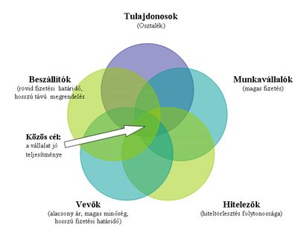
Kié a vállalat?

Slide 74
Kié a vállalat?
Kié a vállalat?
Az egyes országok három csoportba sorolhatók az uralkodó vállalatkormányzási forma szempontjából: monopolisztikus, dualista és pluralista formát különíthetünk el.
A monopolisztikus megközelítés részvényes központú, és a koncepció az Egyesült Államokban és az Egyesült Királyságban uralkodó.
A dualista megközelítés a részvényesek érdekeinek ad prioritást, de figyelembe veszi az alkalmazottak érdekeit is. Ezt a koncepciót alkalmazzák Németországban és bizonyos fokig Franciaországban.
A pluralista vállalatirányítási koncepció azon a feltételezésen alapul, hogy a vállalat az érintetteké, de mindenek előtt az alkalmazottaké. Ez a megközelítés a japán vállalatokra jellemző.
A fenti csoportosítás létjogosultságát támasztja alá a kb. 750 vállalatot érintő nemzetközi felmérés eredménye, amelyben az egyes országokban a

Slide 75
Kié a vállalat?
következőképpen válaszoltak arra a kérdésre, hogy Kié is a vállalat:

Slide 76
Kié a vállalat?

Slide 77
Kié a vállalat?
A vállalatfelfogás mélyen gyökerezik az egyes nemzetek történelmi, gazdasági, politikai és társadalmi hagyományaiban. Az utóbbi időben a vázolt megközelítések több szempontból is közelednek egymáshoz.
A japán és a német modell közeledik az angol-amerikaihoz abban a vonatkozásban, hogy egyre áttekinthetőbbé és nyitottabbá válik. A japán politika élethosszig tartó foglalkoztatása tarthatatlanná válik, az éleződő verseny hatására a japán vállalatok is egyre inkább a teljesítményt helyezik a szenioritás elé. Az amerikai vállalatok ugyanakkor nagyobb figyelmet szentelnek alkalmazottaik érdekeinek figyelembe vételére.
Úgy tűnik tehát, hogy bár a különbségek nyilvánvalóan megmaradnak, a három vázolt vállalatkormányzási koncepció kölcsönösen megtermékenyíti egymást. Az alapértékek megtartása mellett átveszik a hasznosítható elemeket, és megpróbálják kiküszöbölni saját rendszerük hiányosságait (Yoshimori, 1996)

